Slide 1
КУЛЬТУРА
КИЕВСКОЙ РУСИ
Москаленко Анна
3 – В курс

Slide 2
Определение культуры
Культура
материальная
духовная
Система созданных человеком материальных и культурных ценностей на определенном историческом этапе.
Notes:
Данное понятие мы изучаем уже не первый раз. Давайте вспомним определение понятия «Культура». На какие виды условно его разделяют историки? Далее суммируются ответы учащихся и выводится определени термина «культура».

Slide 3
Особенности культуры Древней Руси
Основу древнерусской культуры составляло наследие восточных славян.
Древнерусская культура впитывала в себя культурные достижения проживавших в составе Руси и окружающих ее народов.
Большое влияние на русскую культуру оказала Византия, особенно после принятия христианства.
Создавая свои творения, древнерусские мастера не стали слепо подражать своим византийским учителям. они стремились отразить в них думы и чаяния русского народа.
Главным мотивом древнерусского искусства был патриотизм, призыв к объединению народных сил против внешних врагов.

Slide 4
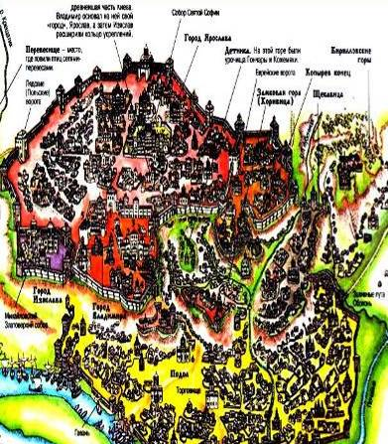
Архитектура
Скандинавские историки называют Русь страной городов. Летописи сообщают о 24 городах в Киевской Руси.
Самый крупный из них – Киев.
Город киевского князя Ярослава Мудрого окружали высокие земляные валы общей протяженностью 3,5 километра.
План Киева в середине XII века.

Slide 5
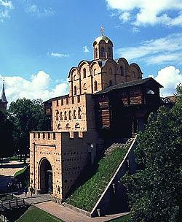
Золотые ворота в Киеве
Золотые ворота были главным въездом в Киев.
Это— мощная боевая башня с возвышавшейся над нею церковью Благовещения — вызывала восторг современников и навевала ужас на врагов своей неприступностью.
Здесь находился парадный въезд "в город Ярослава".

Slide 6
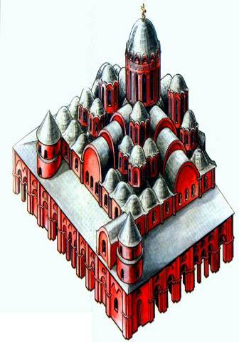
Софийский собор в Киеве. XI век.
Софийский собор был построен по образцу византийского.
В плане храма основу составлял крест, образованный основным и боковыми нефами.
Центральный купол окружали размещенные чуть ниже четыре средних купола, за которыми еще ниже стояли восемь малых. Так однокупольный византийский храм преобразовывался в многокупольную пирамиду.
Реконструкция.

Slide 7
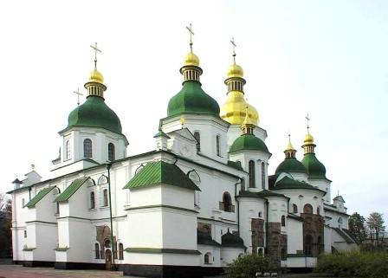
Софийский собор в Киеве. 1017—1037. Общий вид

Slide 8
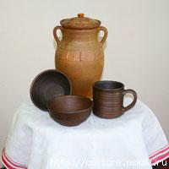
Материальная культура славян.
Гончарное дело
В гончарном деле продол-жались технические традиции предшествую-щего времени.
Основная продукция это посуда. Основной вид гончарной посуды была кухонная печная посуда, кувшины, рукомойники, светильники.

Slide 9
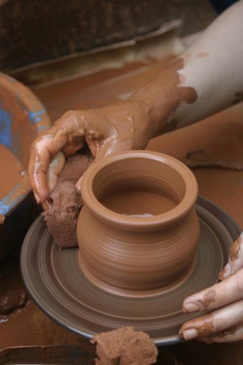
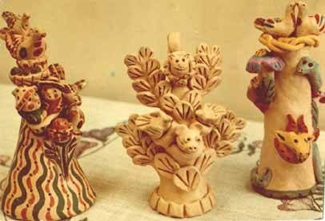

Slide 10
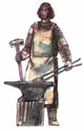
Кузнецкое дело
Наряду с земледелием и лес-ными промыслами у восточных славян развивались ремесла.
Древнерусские ремесленники освоили сложнейшую технику обработки металла. Кузнецы изготовляли лопаты, топоры, лемехи, серпы, ножи, рыболовные крючки, сковороды, сложные замки и др.

Slide 11
Но особенно успешно развивалось оружейное производство: производились мечи и боевые топоры, шлемы, щиты, наконечники стрел и копий.
Русские мастера делали кольчуги из переплетенных железных колец. Это умение пришло с Востока, в Европе кольчуг плести не умели.
Оружие нередко украшалось чернью или серебряным узором. Работая в технике литья или ковки, мастера изготовляли кольца, браслеты, перстни, кресты, медные и серебряные блюда и кубки и т.п.

Slide 12
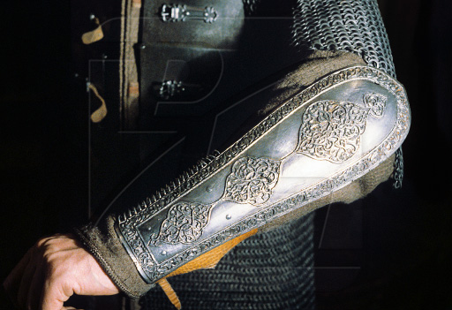
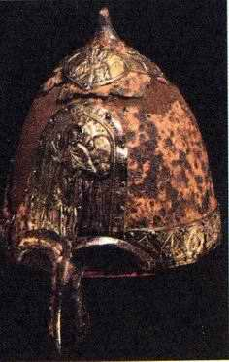
Элемент узора на доспехах
Шлем Ярослава
Всеволодовича

Slide 13
Ткацкое дело
Производство нити состояло из получения исходных материалов – шерсти, льна и конопли. Затраты труда для этого требо-вали довольно высоких профессиональ-ных навыков и специального оборудова-ния.
Шерстяные ткани делали из шерсти овцы, а льняные из волокна льна. Орудиями для производства нити были веретено и прял-ка. Прялки делали из глины, кости и метал-ла. Пряли нити с помощью тальки и мотовина.

Slide 14
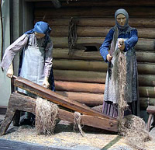
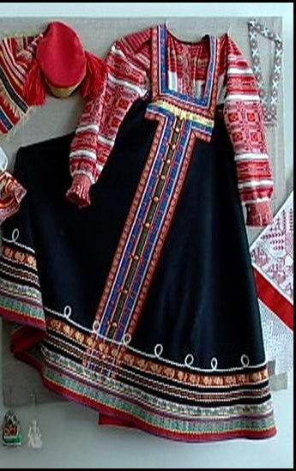
Обработка льна
Женское платье

Slide 15
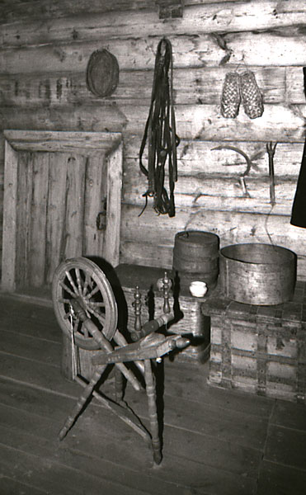

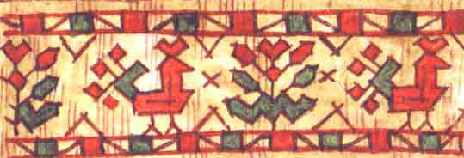
Мотовина
Образцы славянской вышивки
Прялка

Slide 16
Ювелирное дело
Киевская Русь была центром ювелирного творчества. Ювелиры Киевской Руси славились изделиями из золота с эмалью (выемчатой и перегородчатой). Для этого времени характерны такие изделия, например, как колты, подвешиваемые с двух сторон к женскому головному убору, бармы - драгоценные оплечья, украшенные изображениями религиозного характера, полые серьги в виде полумесяца, гривны - шейные украшения в виде обруча, а также подвески из скрученных золотых нитей и бусы всевозможных видов.

Slide 17
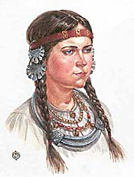
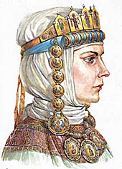
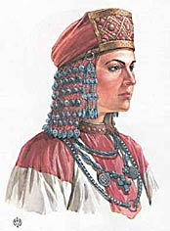
Образцы женских уборов выполненные ювелирами из позолоты и эмали

Slide 18
Ювелирами Киевской Руси успешно применялись чернь, зернь, эмаль, скань (филигрань), чеканка, резьба, позолота. Основной мотив орнаментации изделий -явно стилизованные растительные формы.
Подобный стиль орнаментации, но уже более точно отражающий живую природу, сохранился и в ювелирных изделиях Руси XVI и XVII вв., хотя в их размерах, декоре ярко отразились изменения условий жизни и быта русских людей того времени. Изделия стали демократичнее и в значительно большей степени, чем раньше, отображали характерные черты своего времени: меньше вычурности в рисунке, лаконичнее и яснее его замысел и содержание.

Slide 19
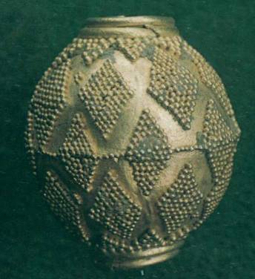
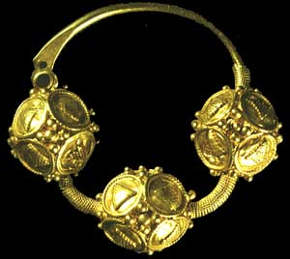
Зернь
Мелкие золотые или серебряные шарики (диам. от 0,4 мм), которые напаиваются в ювелирных изделиях на орнамент. Зернь создаёт эффектную фактуру, игру свето-тени.
Бусина, украшенная зернью
Сережка-подвеска

Slide 20
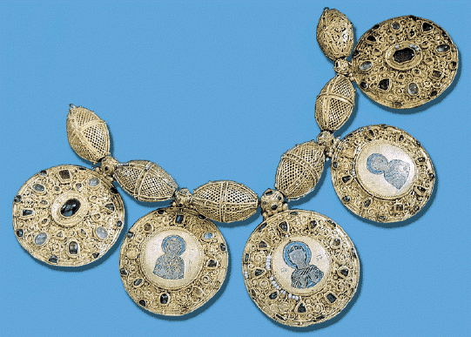
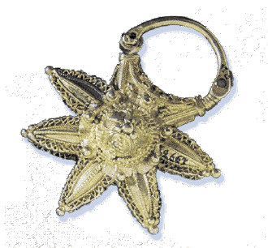
Скань
Скань (от др.-рус. скать — свивать), филигрань — вид ювелирной техники: ажурный или напаянный на металлический фон узор из тонкой золотой, серебряной или медной проволоки, гладкой или свитой в верёвочки. Изделия из скани часто дополняются зернью (маленькие серебряные или золотые шарики) и эмалью.

Slide 21
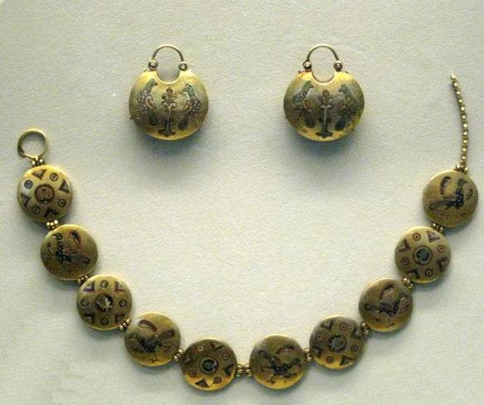
Перегородчатая эмаль
Колты с изображениями птиц по сторонам «древа жизни» и цепь-рясна из бляшек для крепления колтов. Золото. Перегородчатая эмаль. XII в.

Slide 22
Духовная культура славянского населения
Летописание
Русские средневековые летописи представ-ляют собой крупные памятники духовной культуры.
Летописи являются памятниками общест-венной мысли, литературы и научных знамений.
Наряду с политическими событиями в лето-писи вошли явления природы и литера-турные произведения проникнутые истори-ческой конкретностью.

Slide 23
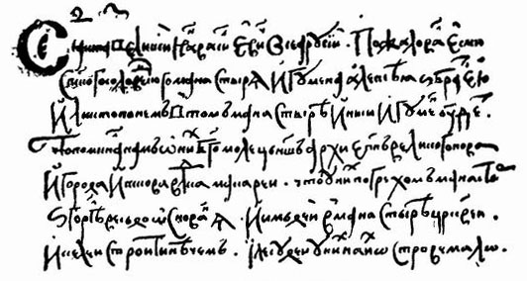
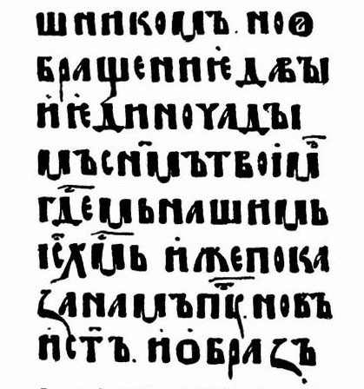
Жалованная грамота
Служебник

Slide 24
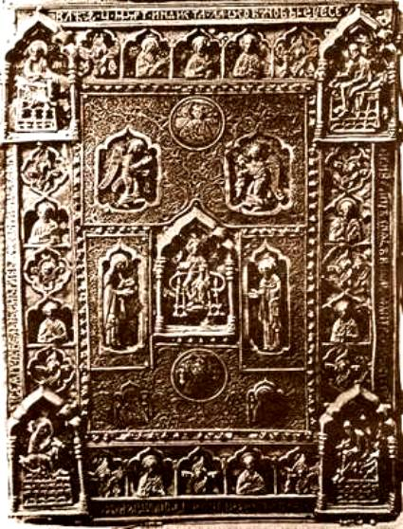
Летопись была важней-шим политическим доку-ментом той современ-ности и являлась и яв-лялась оружием в поли-тической борьбе.
Летопись велась при княжеских дворах и епи-скопских кафедрах.
Благодаря летописям нам сейчас известны события того времени.
Обложка летописи

Slide 25
Иконопись
Иконопись в Древней Руси была делом священным. Строгое следование каноничес-ким предписаниям, с одной стороны, обед-няло процесс творчества, поскольку ограни-чивало возможности самовыражения иконо-писца, так как иконография образа, как пра-вило, была уже задана, но, с другой сторо-ны, заставляла художника все свое мас-терство, все свое внимание сфокусировать на сути "духовного предмета", на достиже-нии глубокого проникновения в образ и вос-создании его изысканными изобрази-тельными средствами.

Slide 26
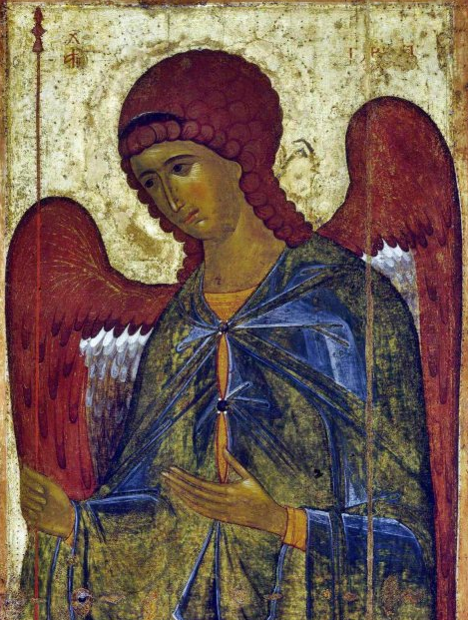
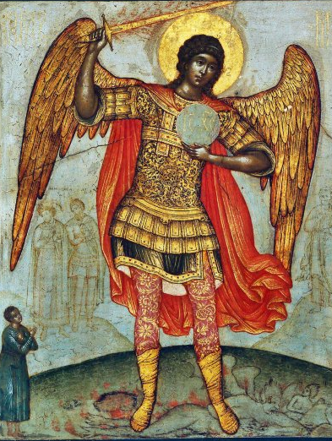

Slide 27
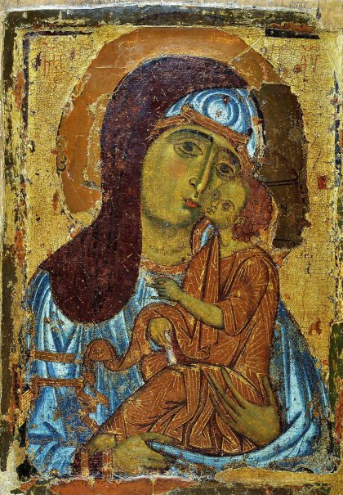
Иконы чаще всего писа-ли на деревянных дос-ках.
Обычно брали доски из липы, на Севере — из лиственницы и ели, в Пскове — из сосны.
Доску, как правило, выте-сывали из бревна, выби-рая наиболее крепкий внутренний слой древес-ного ствола.
Процесс этот был тру-доемким и длительным.

